Slide 1
Préhabilitation: les questions en suspens.
Dr Le Guen Morgan, Dpt Anesthésie-Douleur
Dr Nicolas Barizien, Médecine Physique et de Réadaptation
Hôpital FOCH, Suresnes

Slide 2
Panorama
les enjeux médicaux d’optimisation
Les enjeux organisationnels

Slide 3
Le panorama:

Slide 4






Préhabilitation: étape cruciale
Epreuve d’effort
VO2 max
Test de marche 6mn
Force quadriceps
Grip test
Présentation exercices
Bilan initial
Échelle HAD
SF 36
Entretien motivation
Relaxation
Diagnostic nutritionnel
Ingestas
Explication régime HP
Impédancemétrie

Slide 5
Préhabilitation: Parcours de soin coordonné
Bilan initial
Bilan préop
Évaluation postop
Nutrition
Psycho
Évaluation du patient en préhabilitation
Hôpital de jour
Chirurgie
Suivi
Kiné
Sport
Gériatrie
Consultation IDE = orientation
Addiction
A Sociale
M2
M6
Consultation chirurgie
Consultation anesthésie
< 7 jours
28 jours
> 180 jours

Slide 6
Préhabilitation: Patient au centre du soin
Le directeur
Fixer le cap et les objectifs à atteindre
Le chirurgien / oncologue
Établir la stratégie d’équipe
Le médecin du sport
Gain musculaire
Récupération
rassurance
L’anesthésiste
Optimisation des exercices
Programme individuel
Patient futur opéré
Le nutritionniste
Equilibre alimentaire
Support hyperprotidique
La psychologue
Motivation
Relaxation
L'infirmière
Qualité de l'analgésie pansements
Le kinésithérapeute
Mobilisation active
Récupération / préparation
La famille
Aide au quotidien
accompagnement
Le DIM
Application des règles

Slide 7
Les enjeux médicaux d’optimisation

Slide 8
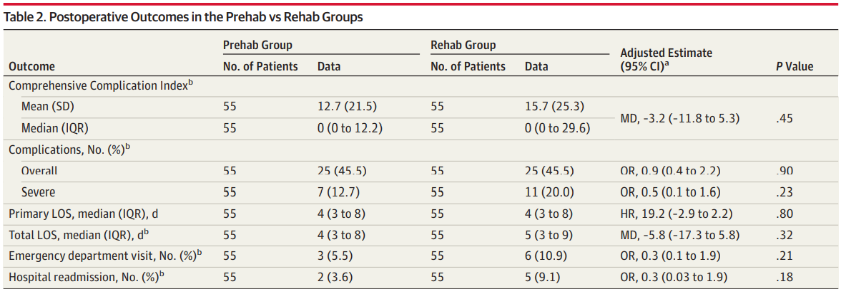
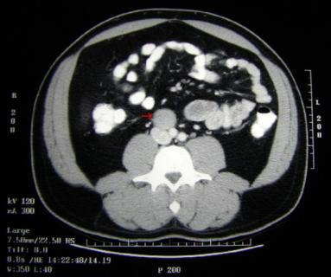
La sélection des patients
Préciser la réserve fonctionnelle du patient:
  Intérêt du programme chez le sujet jeune et sportif avant chirurgie majeure?
  Possibilité chez le patient porteur de comorbidités lourdes: cirrhose, insuffisant respiratoire…?
  Cas du patient âgé ?
Outils d’aide à la sélection:
  Évaluation de la sarcopénie
  Évaluation de la fragilité
Carli F et al. JAMA Surgery 2020;155:233-42
Gillis C et al. Eur J Surg Oncol 2021;47:874-81

Slide 9
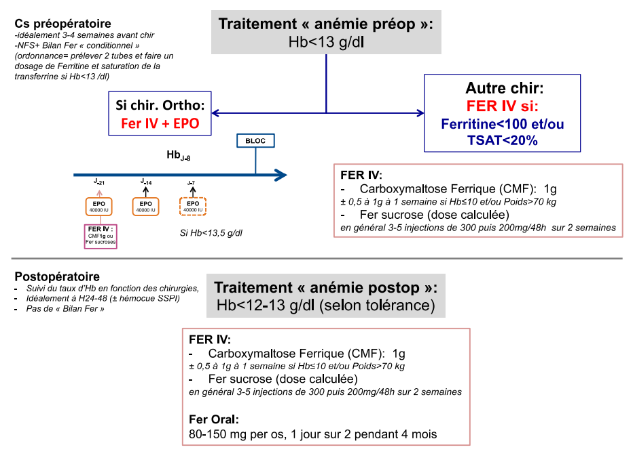
La gestion de l’anémie et de la carence martiale
Relation entre anémie et effort physique
Réduction du recours à la transfusion périopératoire
Temps de préparation préopératoire
Recherche centrée sur la carence martiale
  Obstétrique
  Chirurgie majeure

Slide 10
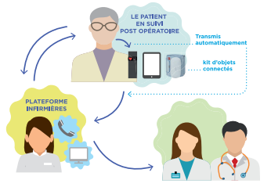
L’adhésion et la compliance au traitement
Adhésion au programme de préhabilitation
  Constat d’un taux élevé d’abandon et de perdu de vue
  Plus le programme est intensif, plus ce chiffre s’élève
  Développement de séances d’exercices supervisés: kinésithérapeute, salle de sport (sport santé…)
Compliance au traitement difficile à mesurer
  Hétérogénéité des résultats dans la littérature
  Surveillance du patient à distance!

Slide 11

L’engagement des proches pour modifier les comportements
Investissement des proches faible autour du soin
Difficile de modifier ses comportements seul:
  Cas de la nutrition – diététique
  Cas du sevrage tabagique…
La préhabilitation modifie t elle les comportements au-delà du postopératoire précoce?

Slide 12
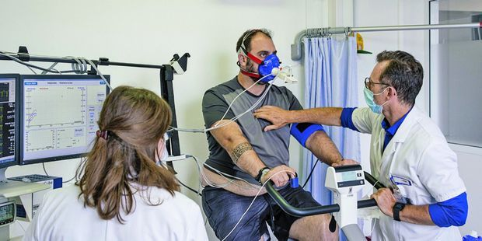
La préhabilitation en dehors du champ chirurgical
RCTNA
Pré-habilitation
Chirurgie
Chimiothérapie
Insuffisant rénal terminal
COVID long
  Programme Foch multi disciplinaire
West JA et al BJA 2015;114:244-55

Slide 13
Les enjeux organisationnels

Slide 14
(R)Évolution culturelle!
Patient Centred-Care
Programme de soin individualisé collectif
Individu avant un effort
Nouveaux métiers
Développement d’un Hôpital de proximité « hors les murs »

Slide 15
Modalités de financement / pilotage
Modèle économique à construire
  Multiples partenaires « peu reconnus »
  Suivi à moyen et long terme fondé sur la consultation et quelques épreuves fonctionnelles
  Dépenses supplémentaires pour un établissement qui lance le projet
Nouveau parcours pourtant identifiable
Suivi et implémentation complexe

Slide 16
En conclusion,

Slide 17

Le parcours de l’opéré a changé
Préhabilitation
réhabilitation
Une unité de 23 heures multi-disciplinaire
Une sortie « monitorée »
/
Un hôtel hospitalier
Un accueil préopératoire
Un ambulatoire « large »

